Slide 1

POULEXPORT Le poulet (presque) français
Analyse de marché – Février 2022

Slide 2

Analyse de marché – Février 2022
Choix des variables et source des données
Classification et caractérisation
Analyse en composante principale
Sélection de l’échantillon
POULEXPORT

Slide 3
1. Choix des variables et source des données
Données macro |  | Source
Var_pop | Variation de population entre 2008 et 2013 | FAO (calculée)
PIB_cap_USD | Produit intérieur brut par tête en 2013 en dollar US | FAO
Tx_urb | Taux d’urbanisation, soit le rapport entre la population urbaine et la population totale en 2013 | FAO (calculée)
Dist_fr_km | Distance à la France en kilomètres (distance Haversine) | Calculée
Données alimentaires |  | Source
Disp_alim_kcal_pers_j_totale | Disponibilité alimentaire par personne et par jour en kcal (produits animaux & végétaux) | FAO (calculée)
Disp_alim_prot_g_pers_j_total | Disponibilité alimentaire par personne et par jour en grammes de protéines (produits animaux & végétaux) | FAO (calculée)
Ratio_prot_animal_total | Ratio des protéines d’origine animale sur l’ensemble des protéines dans le régime alimentaire | FAO (calculée)
Autres données (non utilisées) |  | Source
Autosuf_volaille Autosuf_oeufs | Taux d'autosuffisance : production, par rapport à la disponibilité intérieure du pays de viande de volaille / d’oeufs | FAO (calculée)
Dependance_imports_volaillle Dependance_imports_oeufs | Taux de dépendance aux importations : rapport entre les importations et la disponibilité intérieure du pays en viande de volaille / d’oeufs | FAO (calculée)
Tx_obe | Taux d’obésité de la population majeure | FAO
PIB_M_USD | PIB en millions de dollars US en 2013 | FAO
POULEXPORT

Slide 4
1. Choix des variables et source des données
Dataframe principal : data short
 | Valeurs manquantes | Valeurs distinctes | Valeur moyenne | Valeur médiane | Valeur minimale | Valeurs maximale
var_pop_tot | 0 | 140 | 7,474 | 6,38 | -6,34 | 21,33
PIB_cap_USD | 0 | 140 | 14 529 | 6 202,2 | 334,00 | 61 014,85
dist_fr_km | 0 | 140 | 5 857 | 5 512,2 | 0,0 | 16 103,24
disp_alim_kcal_pers_j_totale | 0 | 140 | 2 875 | 2 844 | 1 960 | 3 604
disp_alim_prot_g_pers_j_total | 0 | 140 | 80,76 | 80,56 | 38,13 | 114,63
ratio_prot_anim_total | 0 | 140 | 42,39 | 44,37 | 11,30 | 65,69
tx_urb | 0 | 140 | 0,57 | 0,58 | 0,09 | 0,92
7 variables
140 observations (pays)
POULEXPORT

Slide 5
Analyse de marché – Février 2022
Choix des variables et source des données
Classification et caractérisation
Analyse en composante principale
Sélection de l’échantillon
POULEXPORT

Slide 6
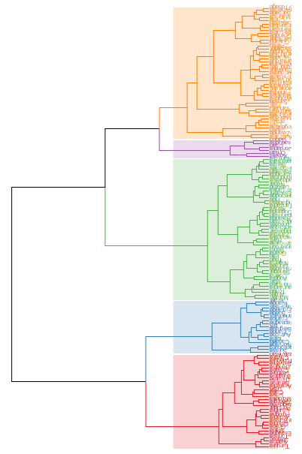
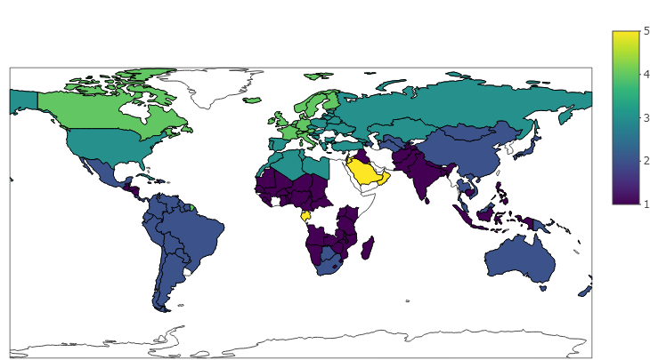
2. Classification & caractérisation
1
2
3
4
5
PMA
Grands émergents
Europe de l’Est/Afrique du Nord
Europe de l’Ouest / Canada
Exportateurs de pétrole
Clusters
POULEXPORT

Slide 7
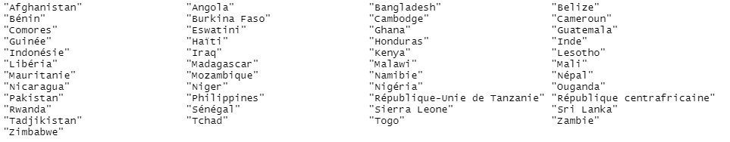
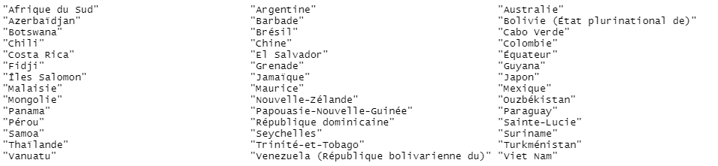
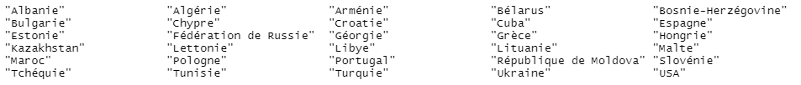
2. Classification & caractérisation
Cluster 1 :
Cluster 2 :
Cluster 3 :
45 / 32%
42
/ 30%
30
/ 21%
Effectif
POULEXPORT

Slide 8
2. Classification & caractérisation
Cluster 4 :
Cluster 5 :
140 pays
5 groupes
17 / 12%
6
/ 4%
Effectif
POULEXPORT

Slide 9
2. Classification & caractérisation
Cluster | var_pop_tot | PIB_cap_USD | dist_fr_km | disp_alim_kcal_pers_j_totale | disp_alim_prot_g_pers_j_total | ratio_prot_anim_total | tx_urb
1 | 12,08 | 1 781,6 | 6 680,2 | 2 451 | 61,5 | 25 | 0,36
2 | 5,88 | 10 860,8 | 9 576,9 | 2 815,9 | 79 | 48,8 | 0,59
3 | 0,66 | 12 912,7 | 2 2262,5 | 3 211,4 | 94,6 | 48,2 | 0,67
4 | 4,49 | 58 446,2 | 1 326,8 | 3 481,2 | 109,9 | 61,5 | 0,81
5 | 26,5 | 19 459,9 | 4 451,7 | 3 059,2 | 85,6 | 43,9 | 0,88
Performance des clusters sur les variables :
POULEXPORT

Slide 10
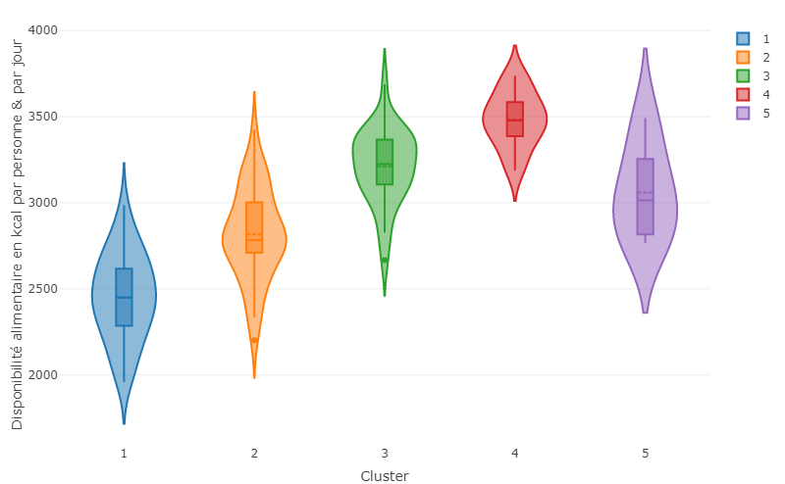
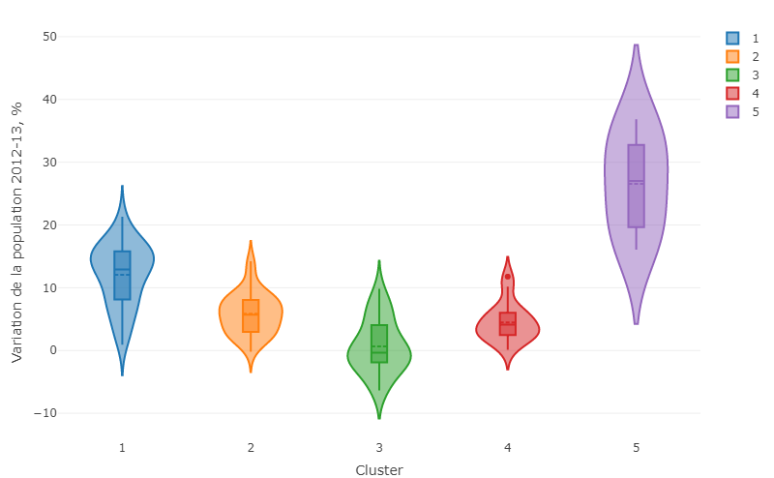
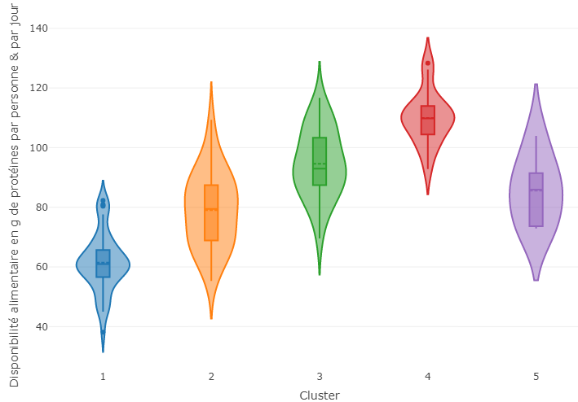
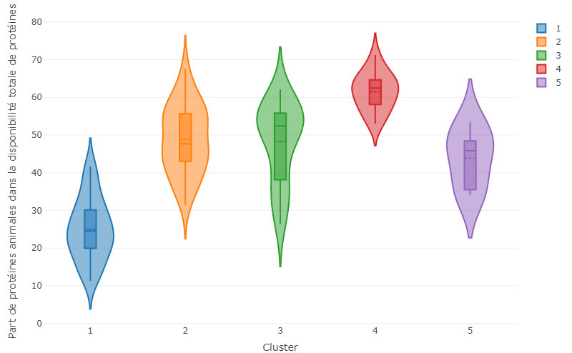
2. Classification & caractérisation
PMA
Grands émergents
Europe de l’Est/Afrique du Nord
Europe de l’Ouest / Canada
Exportateurs de pétrole
POULEXPORT

Slide 11
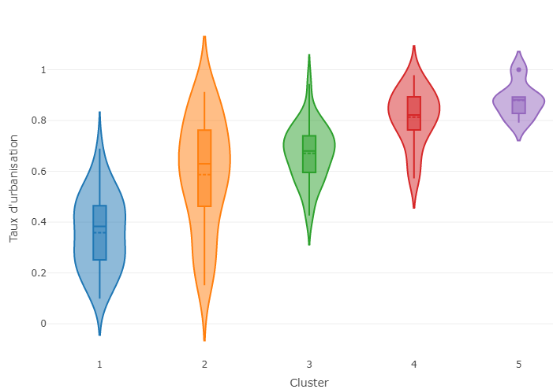
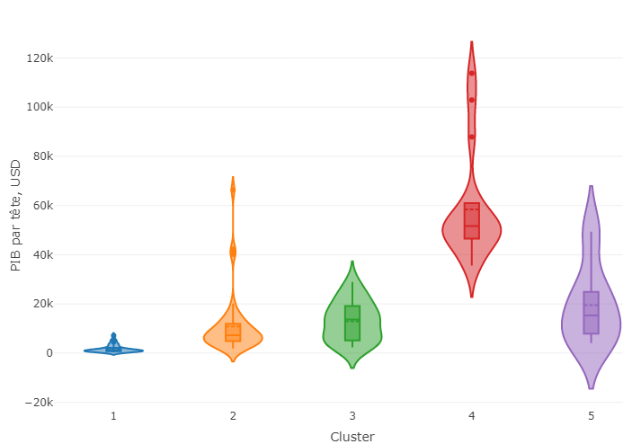
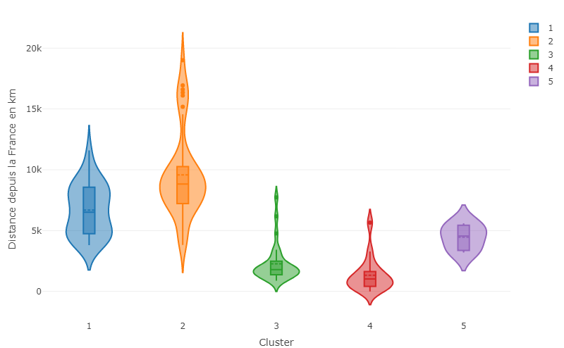
2. Classification & caractérisation
PMA
Grands émergents
Europe de l’Est/Afrique du Nord
Europe de l’Ouest / Canada
Exportateurs de pétrole
POULEXPORT

Slide 12
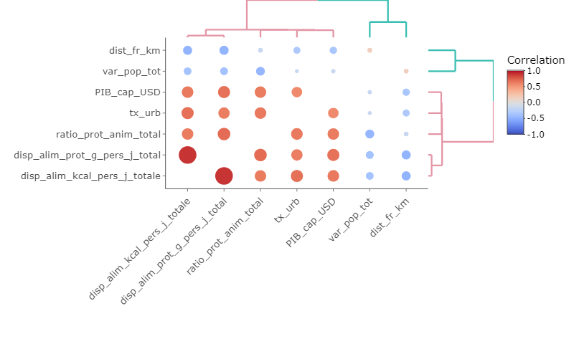

2. Classification & caractérisation
Faible corrélation positive entre la distance à la France et la variation de population
Forte corrélation positive entre les variables « alimentaires »
Les variables de développement humain sont globalement positivement corrélées avec les variables alimentaires
POULEXPORT

Slide 13
Analyse de marché – Février 2022
Choix des variables et source des données
Classification et caractérisation
Analyse en composante principale
Sélection de l’échantillon
POULEXPORT

Slide 14
3. Analyse en composante principale
Permet d’étudier :
La variabilité entre les individus, c'est-à-dire quelles sont les différences et les ressemblances entre individus.
Les liaisons entre les variables : y a-t-il des groupes de variables très corrélées entre elles qui peuvent être regroupées en de nouvelles variables synthétiques ?
Comment ?
En visualisant la position des individus (ici, les pays) dans un nuage de points à n dimensions (autant que de variables)
Centrage – réduction
Eboulis des valeurs
Cercle de corrélation
Tests de normalité
Notes:
(moyenne = 0, variance = 1)
(« qualité » de la représentation)

Slide 15
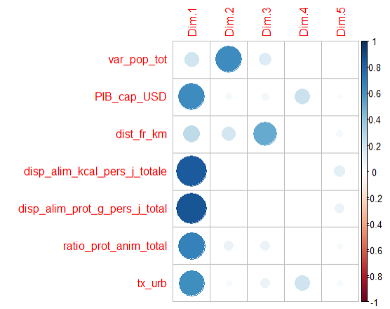
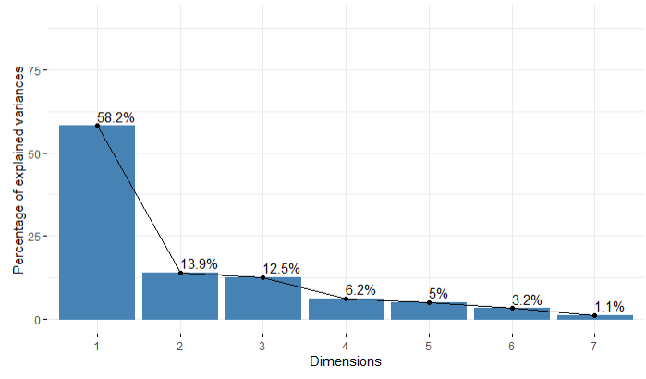
3. Analyse en composante principale
Eboulis des valeurs
72,1 % > 70%
→ bonne couverture des deux premiers axes
POULEXPORT

Slide 16
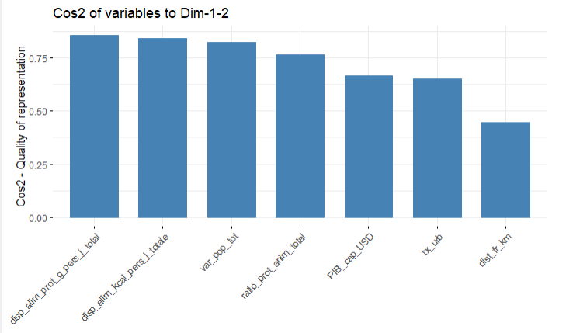
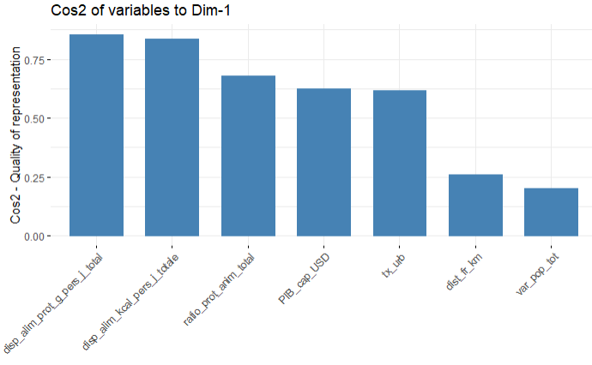
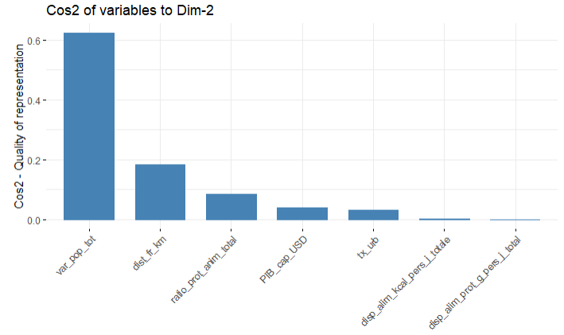
3. Analyse en composante principale
Dim-1 :
~ alimentation
Dim-2 :
~ population
POULEXPORT

Slide 17
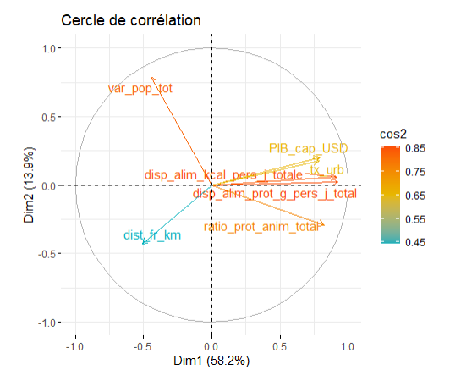
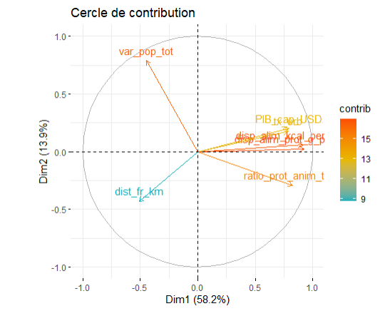
3. Analyse en composante principale
→ étudier les axes d’inertie des individus est équivalent à étudier les axes principaux d’inertie des variables !
POULEXPORT

Slide 18
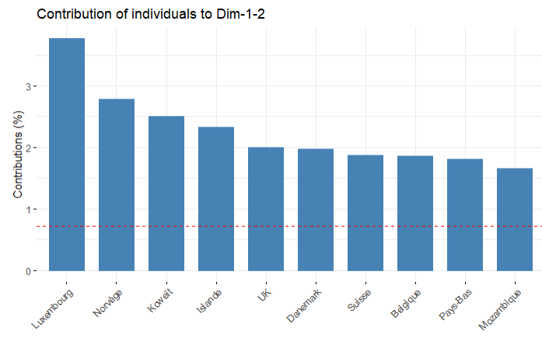
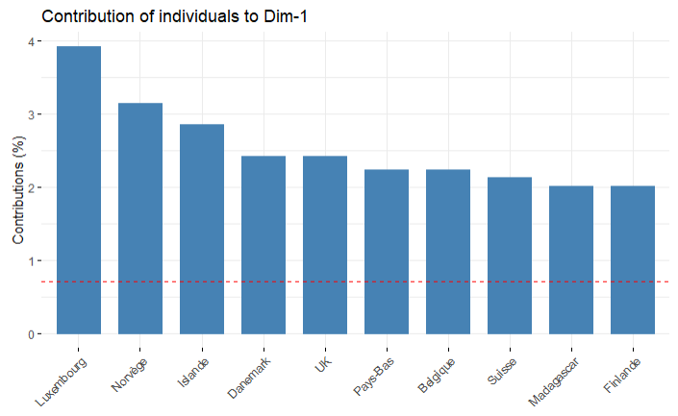
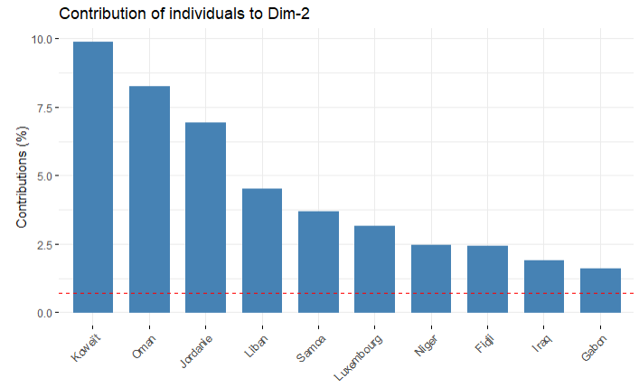
3. Analyse en composante principale
Dim-1 :
~ alimentation
Dim-2 :
~ population
POULEXPORT

Slide 19
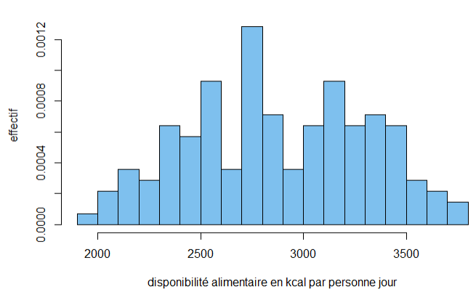
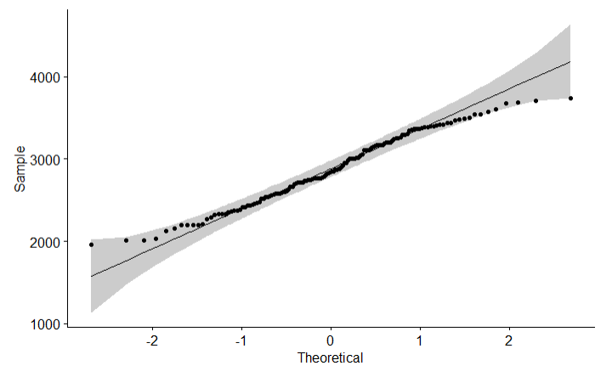

3. Analyse en composante principale
Tests de l’hypothèse de normalité de la distribution de la variable disp_alim_kcal_pers_j_totale
Shapiro – Wilk test
POULEXPORT
Notes:
Comme tous les points se situent approximativement le long de cette ligne de référence, nous pouvons supposer une normalité.
KS : #H0 : distribution suit une loi normale -> p value supérieure au seuil de 5%, on ne rejette pas H0

Slide 20
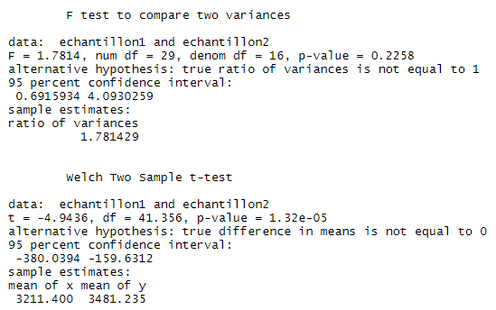
3. Analyse en composante principale
Comparaison des populations des clusters 3 et 4 sur la variable gaussienne :
H0 n’est pas rejetée, les variances sont identiques
1. Variances
2. Moyennes
La p-value du test est largement inférieure à 0.05.
La variable disp_alim_kcal est significativement différente entre les deux échantillons.
POULEXPORT
Notes:
Pour rappel, le test de student n’est applicable que lorsque les deux groupes d’échantillons suivent des lois normales de variances égales., ce que l’on a vérifié plus haut

Slide 21
Analyse de marché – Février 2022
Choix des variables et source des données
Classification et caractérisation
Analyse en composante principale
Sélection de l’échantillon
POULEXPORT

Slide 22
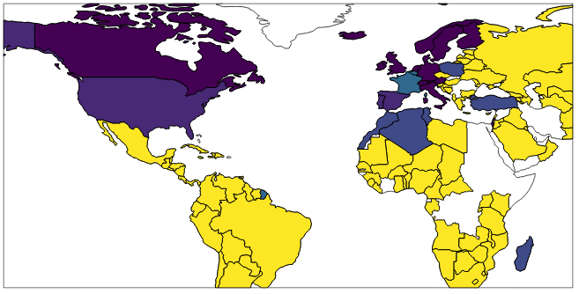
4. Sélection de l’échantillon
Cluster 4 :
Forte part de protéines animales dans le régime alimentaire
Fort pouvoir d’achat
Proximité géographique donc coûts réduits d’exportation
Pays enlevés : France, Belgique (marché interne)
Pays additionnels : Etats-Unis, Espagne, Portugal
Pays potentiels : Maroc, Algérie, Tunisie, Turquie, Pologne, Madagascar
POULEXPORT

Slide 23
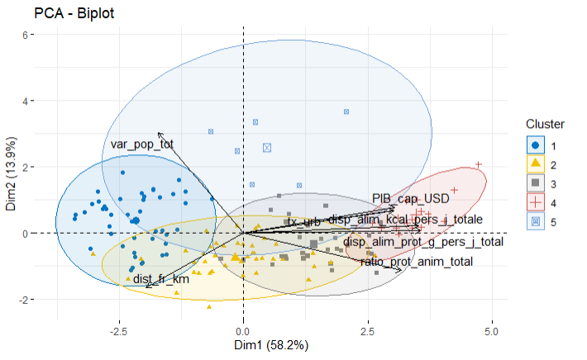

Slide 24
POULEXPORT Le poulet (presque) français

